Slide 1
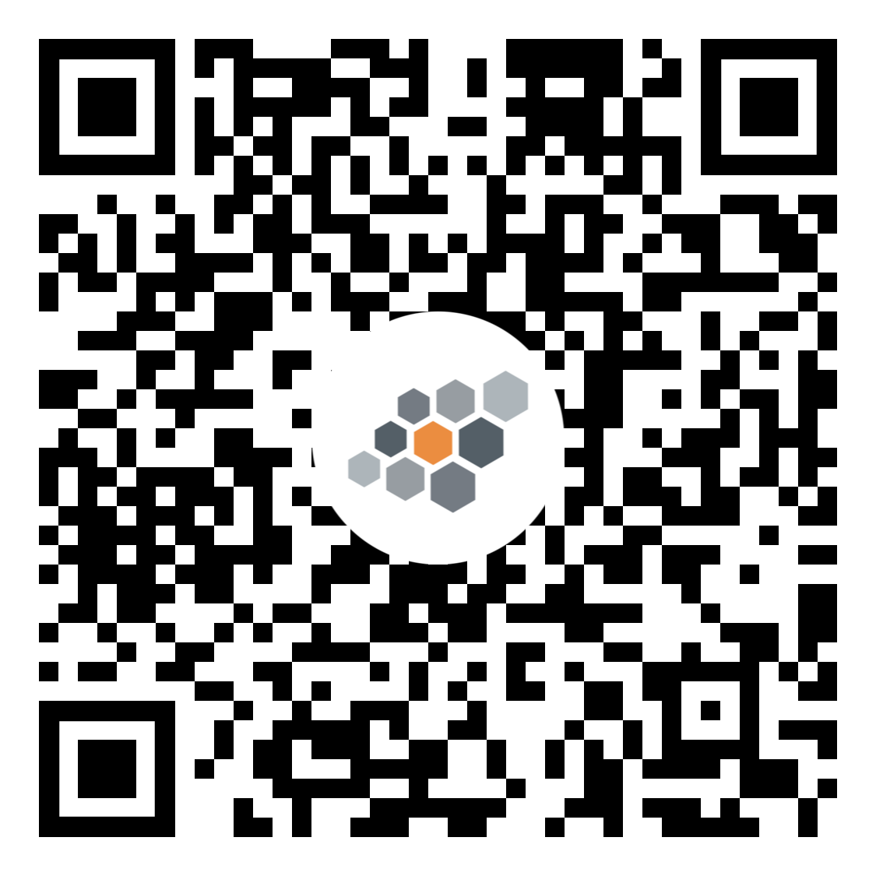


App Paper Prototyping Kit
Dieses Kit ist Open-Source. Informationen unter:
https://github.com/ScaleIT-Org/workshop-app-prototyping
© KIT 2017, MIT Lizenz
Andrei Miclaus, andrei.miclaus@kit.edu
Laura Halbmann, halbmann@teco.edu

Slide 2
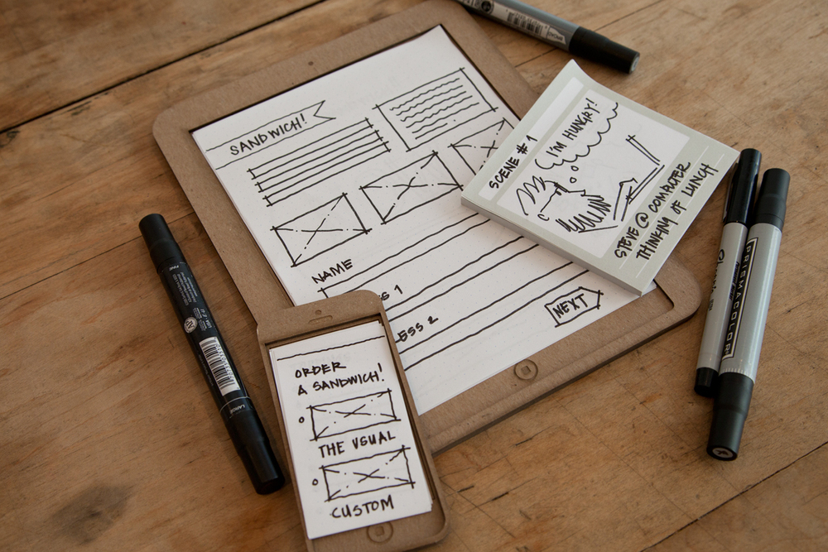
http://juliebestry.com/2013/10/11/tech-planning-on-paper-from-old-fashioned-to-cutting-edge/

Slide 3
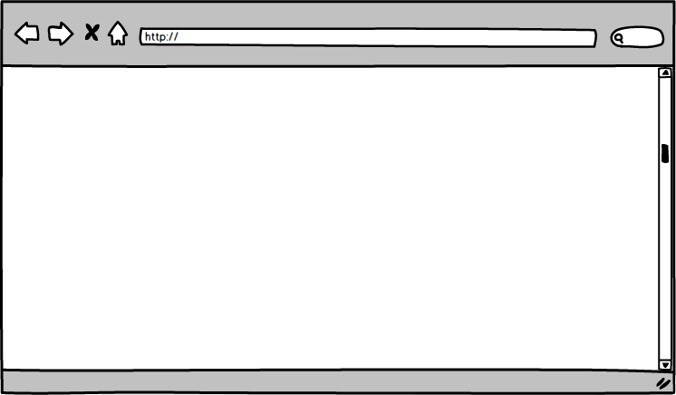


Slide 5



16:00
16:00
16:00
16:00

Slide 6
16:00
16:00
16:00
16:00

Slide 7


Slide 9



Slide 11


Slide 13











Slide 14






Slide 15
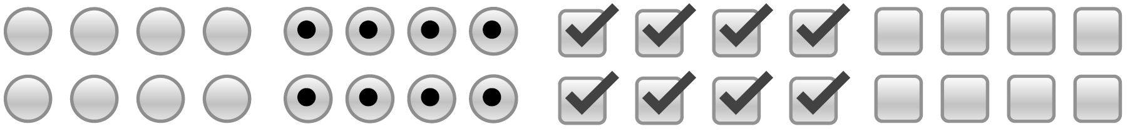
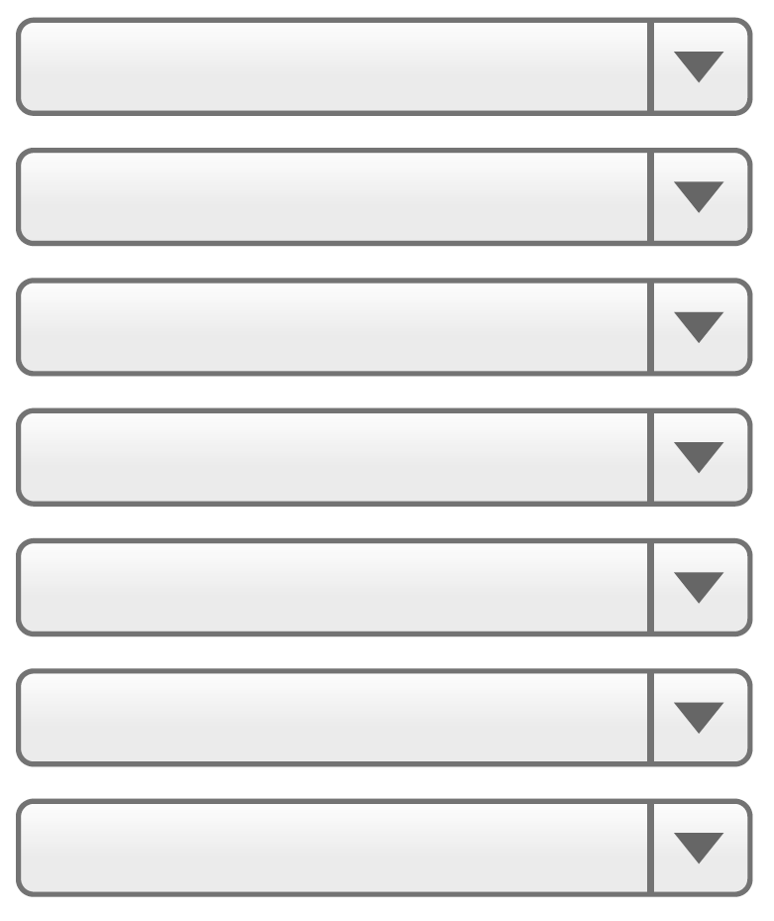
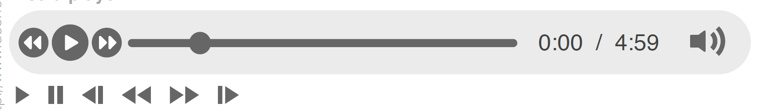
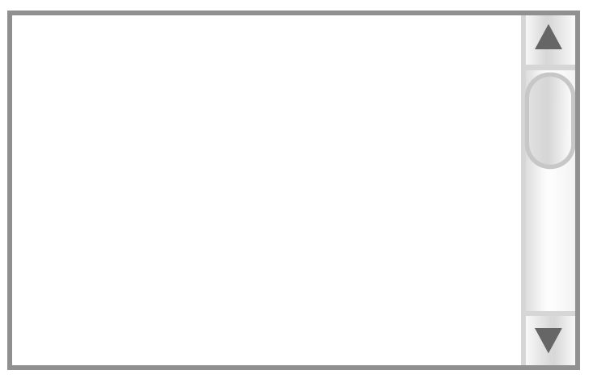
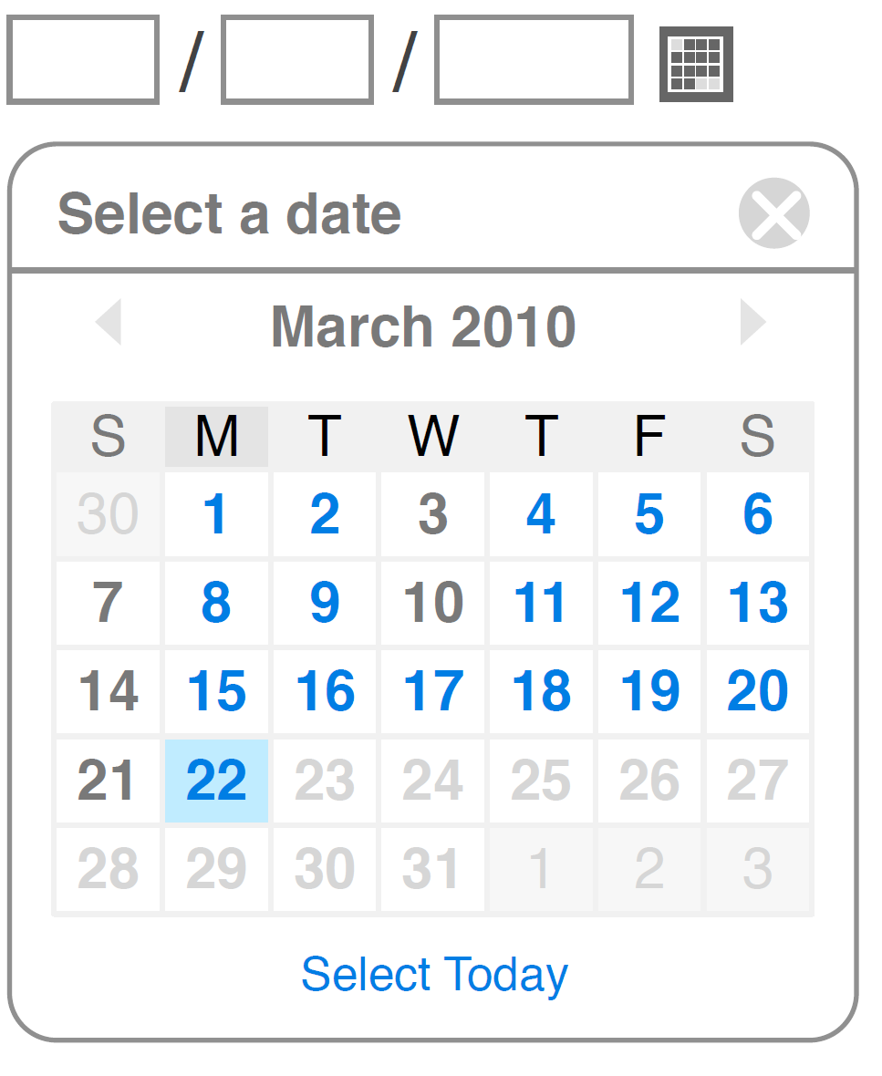

Slide 16
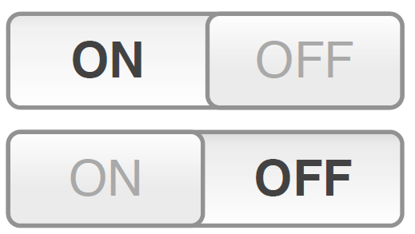
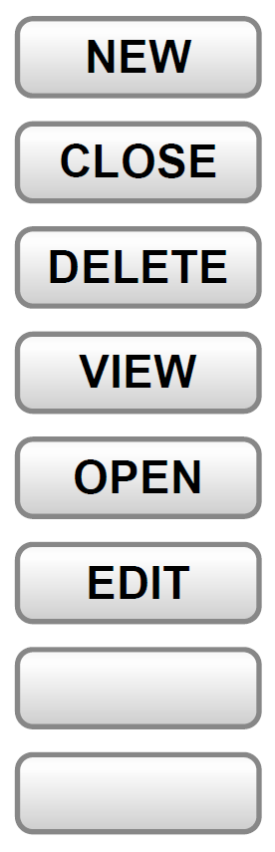



Slide 17










Slide 18











Slide 19
